Slide 1
Hoy es lunes el catorce de septiembre de dos mil quince.
White Board
El calentamiento: Next slide
Pregunta influyente: Would you tell me about yourself?
Objectivo: The Student can give basic descriptions about himself and understand others when describing themselves.
Actividades: Powerpoint, Ser
Tarea: Have notebook, folder, etc. ready by Monday 9/21/15.
SPI’s: 1.1 C, D, F; 1.3 A

Slide 2
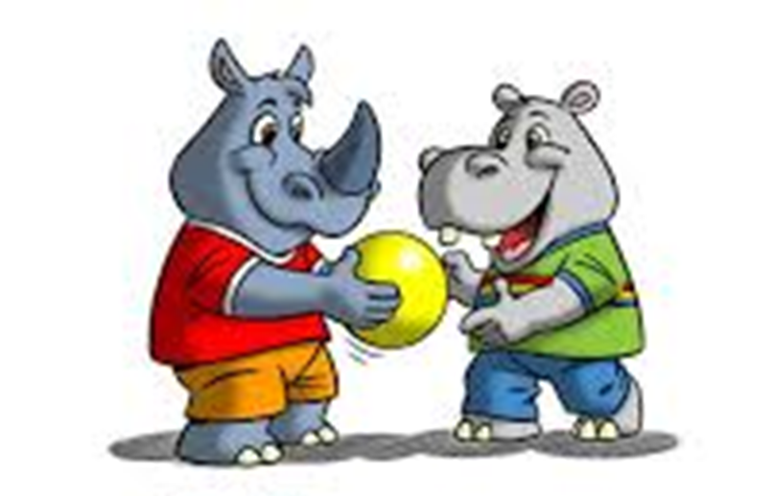
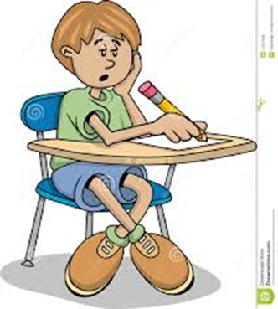
Calentamiento: Write the vocabulary word that goes with each picture.
1.
3.
4.
2.

Slide 3
Subject Pronouns
I
You
He
She
We
They (masculine)
They (feminine)
You (plural)
Yo
Tú
Él
Ella
Nosotros/as
Ellos
Ellas
Ustedes

Slide 4
Ser: To be
Yo
Tú
Él
Ella
Nosotros/as
Ellos
Ellas
Ustedes
Soy
Eres
Es
Es
Somos
Son
Son
Son
I am
You are
He is
She is
We are
They (masculine) are
They (feminine) are
You (plural) are

Slide 5
Uses of Ser
Identity
Origin
Descriptions
Occupation
Time
Yo soy Miguel.
Él es de Colombia.
Ella es bonita.
Tú eres doctora.
Son las dos.

Slide 6
Ser: Fill in the blank with the correct form of ser.
Yo _______ de Argentina.
Ella ________ muy inteligente.
Tú ________ alto y Moreno.
Ellos _______ simpáticos.
Él _________ ingeniero.
soy
es
eres
son
es

Slide 7
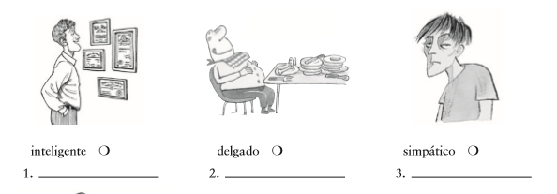
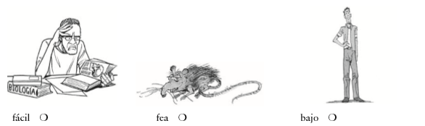
¿Sí o no?
Write sí if the picture matches the adjective. Write no if it does not, and then write the correct word.
4. _________________ 5. ____________________ 6. ____________________

